Slide 1
Medische kennis
Infectieziekten

Slide 2
Koorts
Koorts is een normale reactie van het lichaam op een infectie met virussen of bacteriën. Waarschijnlijk helpt koorts de infectie te bestrijden. Bij een hogere temperatuur in het lichaam groeien virussen en bacteriën namelijk minder goed.

Slide 3
Op welke manieren kun je temperatuur meten?
Rectaal;
Tympanisch;
Axillair;
Sublinguaal.
Hoeveel moet je bij elke manier van meten optellen?
Waarom is rectaal temperatuur meten het meest betrouwbaar?
Waarom moet je voldoende drinken bij koorts?
Wat zijn de twee risicogroepen bij koorts?
Notes:
Bij sublinguaal: +0,3-0,5
Bij axillair: 0,5
Rectaal temperatuur meten is betrouwbaarst omdat je direct tegen het slijmvlies/bloedvaten aan zit.
Je verliest vocht bij koorts, en bijv. als je griep hebt en je veel vocht verliest door bijv diarree of braken.

Slide 4
Infectie
Een infectie betekent het binnendringen van ziekteverwekkende micro-organismen in je lichaam, die zich vermenigvuldigen en een ontstekingsreactie veroorzaken.
De ontsteking is de reactie van je lichaam op een infectie.
Hoe noemen we de plek waar de ziekteverwekkende micro-organismen binnenkomen?

Slide 5
Veroorzakers infectie
Een infectie kan veroorzaakt worden door virussen, bacteriën, gisten, schimmels, protozoën en wormen. Oftewel de MO (micro-organismen) en MA (macro-organismen)
‘Welke kun je niet met het blote oog zien en welke wel?’
Een aantal micro-organismen hebben een nuttige functie, andere zijn weer schadelijk en andere weer niet nuttig en/of schadelijk.
Schadelijke/ziekteverwekkende MO’s noemen we pathogenen.
Nuttige micro-organismen noemen we commensalen.

Slide 6
Symptomen van een infectie
De mate waarin je symptomen van een infectie krijgt, hangt van verschillende factoren af, namelijk:
De plaats waar het micro-organisme je lichaam is binnengedrongen (port d’entrée);
Het aantal micro-organismen dat is binnengedrongen;
De mate waarin het MO ziekteverwekkend is;
Het afweersysteem van je lichaam (je weerstand).

Slide 7
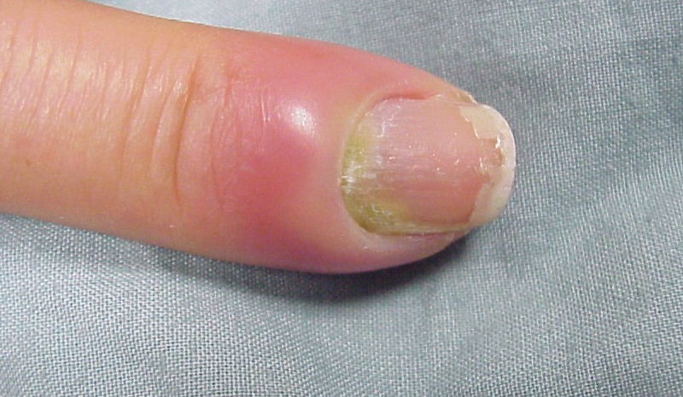
Symptomen/kenmerken van een infectie/ontsteking
Roodheid (rubor)
Warmte (calor)
Zwelling (tumor)
Pijn (dolor)
Functieverlies (functio laesa)

Slide 8
Infectieziekten
Als er ‘itis’ achter een woord staat, spreken we van een ontsteking. Het is een reactie van het weefsel op een schadelijke prikkel. Een ontsteking is (vaak) nuttig en een natuurlijke reactie op weefselbeschadiging.
Kun je voorbeelden van infectieziekten benoemen?

Slide 9
Dus:
Nuttige bacteriën zijn commensalen.
Schadelijke bacteriën zijn pathogeen.
Wanneer er pathogene bacteriën in je lichaam zitten, spreken we van een besmetting.

Slide 10
Besmetting
Als je besmet bent, maar je merkt nog niks, spreken we van incubatietijd;
Ontstekingsreactie (infectie): pijn, zwelling, roodheid, warmte, gestoorde functie.
Als je veel leukocyten in je bloed hebt, spreek je van leukocytose.
Als je veel leukocyten + bacteriën in het bloed hebt, spreek je van een infiltraat.
Pusvorming: de leukocyten zijn dood en er zitten bacteriën bij.
Is er pusvorming in een holte: abces
Is er pusvorming langs een gangetje: fistel (vaak OK voor nodig)
https://www.isala.nl/patientenfolders/5311-fistel-anus/

Slide 11
Vervolg
Bij afsterven van leukocyten en bacteriën, komen er stoffen vrij die onze lichaamstemperatuur doet stijgen, waardoor je koorts krijgt.
Koorts = lichaamstemperatuur van 38 graden of hoger. Tussen de 37,5 en 38 graden spreken we van verhoging.
Wanneer je bacteriën in je bloedbaan krijgt, is er sprake van een sepsis = zeer hoge koorts. Levensgevaarlijk. Sepsis = bloedvergiftiging.
Bij een sepsis kan iemand een lage bloeddruk (hypotensie) en een hoge hartslag (tachycardie) krijgen: we spreken dan van een septische shock (bron: UMCG)

Slide 12
Wat kun je er aan doen?
Soms lost je lichaam zelf een infectie op door de aanmaak van antistoffen;
Rust;
Antibiotica: bactericide (bacteriedodend), bacteriostatisch (bacteriegroei remmend). Soms, door veel gebruik van AB, kun je resistent worden voor antibiotica.
Ook kun je overgevoelig zijn voor AB. Ervaringen?

Slide 13
Voorbeelden bacteriële infecties
Cystitis
Pyelonefritis
Pneumonie
Furunkel
Kinkhoest
Erysipelas
TBC
Ziekte van Lyme
Meningitis

Slide 14
Virussen
Een virus is een eiwit en is alleen te zien onder een sterke electronenmicroscoop.
Een virus vermenigvuldigt zich ten koste van een lichaamscel.
Vrijgekomen virus gaat naar volgende cellen: besmetting.

Slide 15
Besmetting met virus
Als je besmet bent, maar je merkt nog niks, spreken we van incubatietijd.
Ontstekingsreacties zijn o.a.: opgezette lymfklieren, soms koorts, verder afhankelijk van plek.
Lymfocyten als afweer (deze worden gemaakt in je lymfklieren). Wat voor soort cel is een lymfocyt?
Veel lymfocyten = lymfocytose.

Slide 16
Wat kun je eraan doen?
Lichaam kan zelf antistoffen aanmaken;
Rust;
Geen medicijnen (causaal);
Symptomatische behandeling: je behandelt de symptomen die iemand heeft. AB heeft geen zin, er is geen sprake van een bacterie.
Voorbeelden van virussen zijn: verkoudheid, griep (influenza), acute darminfectie (gastro-enteritis), waterpokken, gordelroos, koortslip, Pfeiffer, AIDS, meningitis.

Slide 17
Schimmels en gisten
Zichtbaar onder de microscoop als draden;
Volop aanwezig op het lichaam;
Nuttige schimmels: hoe noemen we deze?
In plaats van een ziekte te veroorzaken, beschermt de commensale flora het lichaam tegen ziekteverwekkende organismen (huidmicrobioom, darmmicrobioom)
Besmetting:
Evenwicht raakt verstoord door allerlei oorzaken, of een pathogene schimmel (bijv. voetschimmel).

Slide 18
Wat kun je eraan doen?
Afhankelijk van schimmel: medicatie: antimycotica b.v. miconazol, ketoconazol.
Nystatine: alleen werkzaam bij infecties van slijmvliezen (vaginaal, luieruitslag)
Voorbeelden: candida, vaginitis/spruw, zwemmerseczeem, sommige huideczemen, roos.

Slide 19
Wormen
Besmetting:
Via vingers en mond;
Los in omgeving.
Rauw varkensvlees
Ongewassen groenten
Kinderen in de zandbak
Zichtbaar met het blote oog en dus geen MO maar een?
Voorbeelden:
Aarsmade (enterobius);
Spoelworm;
Lintworm.

Slide 20
Wat kun je eraan doen?
Voorkomen van zelfbesmetting;
Hygiëne;
Medicijnen: mebendazol (Vermox)
Zonder recept verkrijgbaar (OTC)

Slide 21
Protozoa
Onder microscoop herkenbaar aan zweepdraadjes, zijn eencellig en is een weinig voorkomende ziekteverwekker.
Besmetting: SOA of oraal
Bijvoorbeeld trichomonas vaginalis, giardia lamblia (diarree)
Wat kun je eraan doen?
Medicatie: Flagyl ®

Slide 22
Vragen?

